Slide 1
Отгадай загадки о правилах
дорожного движения.
Работа выполнена Жирновой
Татьяной Александровной
Детский сад №102 г. Рыбинска

Slide 2
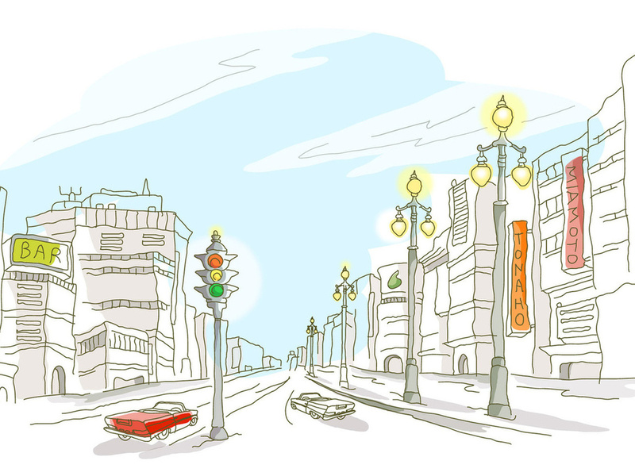
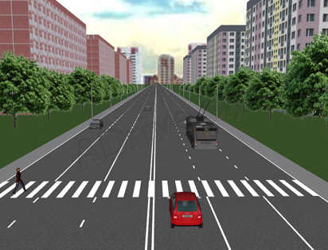
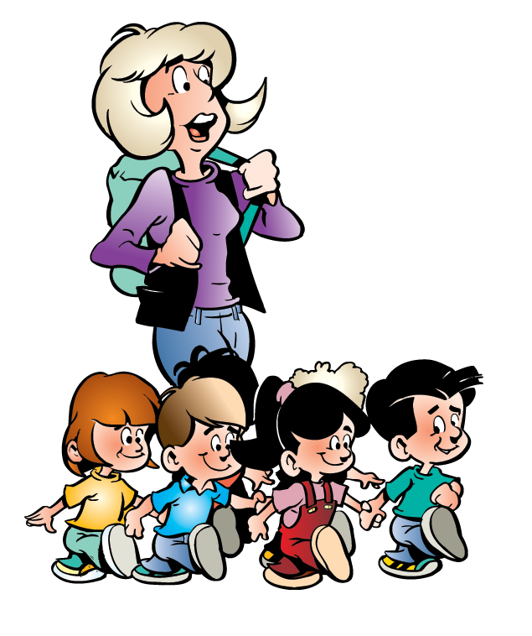
Отгадай загадку и выбери правильный знак. Если ответ верный прозвучат аппладисмены.
Стой!
Машины движутся! Там, где сошлись пути, Кто поможет улицу Людям перейти?

Slide 3
Отгадай загадку и выбери правильный знак.
Стой!
Машины движутся! Там, где сошлись пути, Кто поможет улицу Людям перейти?
светофор

Slide 4
Это что за чудо-юдо, Два горба, как у верблюда? Треугольный этот знак Называется он как?

Slide 5
Это что за чудо-юдо, Два горба, как у верблюда? Треугольный этот знак Называется он как?
Неровная дорога

Slide 6
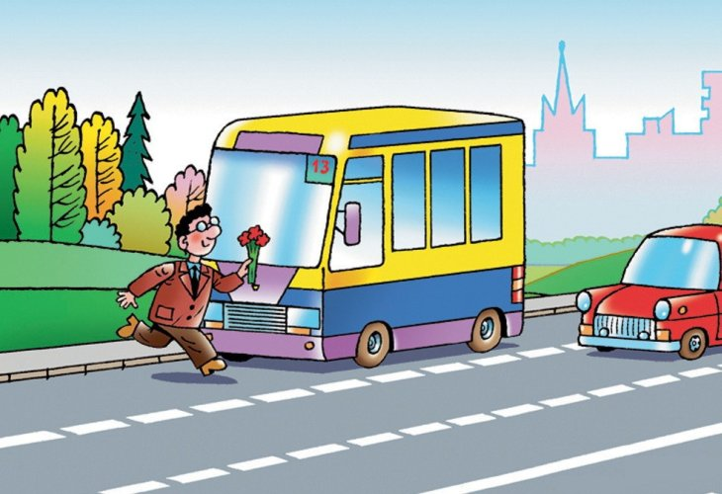
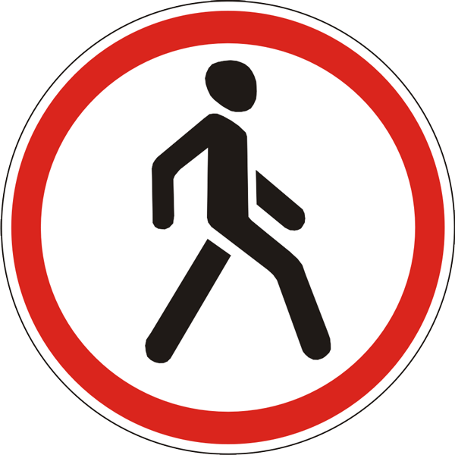
В дождь и в ясную погоду Здесь не ходят пешеходы. Говорит им знак одно: "Вам ходить …………………!"

Slide 7
В дождь и в ясную погоду Здесь не ходят пешеходы. Говорит им знак одно: "Вам ходить ……………!"
Движение пешеходов
запрещено!

Slide 8
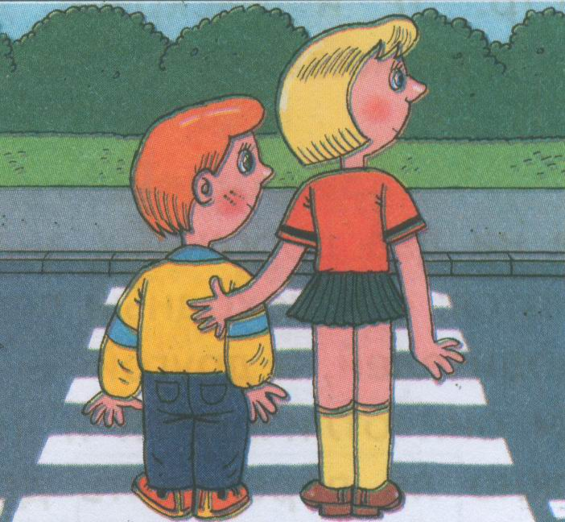
Место есть для перехода, Это знают пешеходы. Нам его разлиновали, Где ходить - всем указали?

Slide 9
Место есть для перехода, Это знают пешеходы. Нам его разлиновали, Где ходить - всем указали?
Пешеходный переход

Slide 10
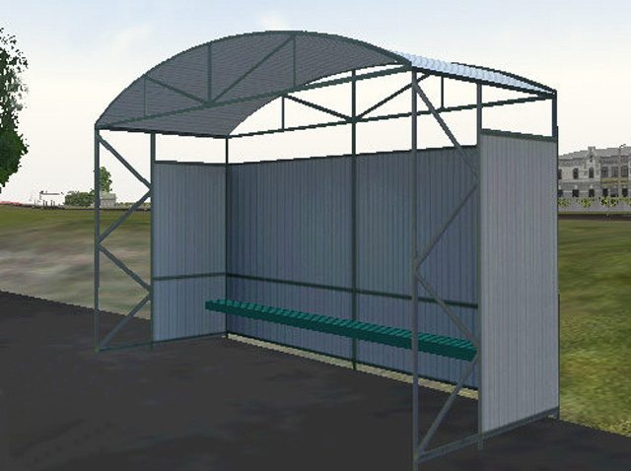
Под этим знаком, как ни странно, Все ждут чего-то постоянно. Кто-то сидя, кто-то стоя… Что за место здесь такое?

Slide 11
Под этим знаком, как ни странно, Все ждут чего-то постоянно. Кто-то сидя, кто-то стоя… Что за место здесь такое?
Место остановки
автобуса

Slide 12
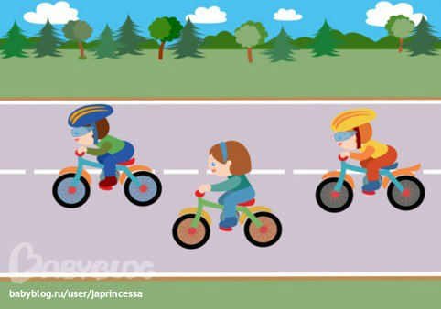
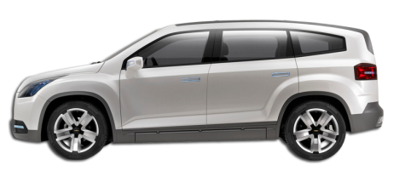
Этот знак ну очень строгий,
Коль стоит он на дороге.
Говорит он нам друзья: …

Slide 13
Этот знак ну очень строгий,
Коль стоит он на дороге.
Говорит он нам друзья: …
Ездить здесь совсем
нельзя!

Slide 14
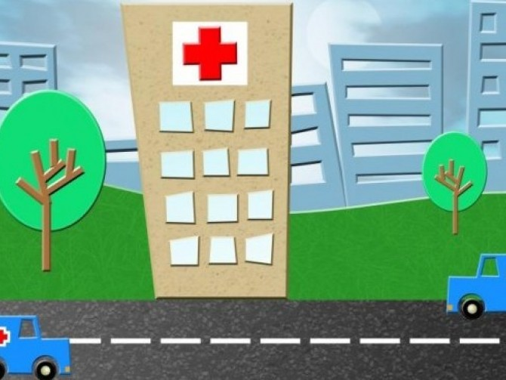
Если нужно вам лечиться,
Знак подскажет, где ………………..
Сто серьезных докторов
Там вам скажут: "Будь здоров!"

Slide 15
Если нужно вам лечиться,
Знак подскажет, где ………………..
Сто серьезных докторов
Там вам скажут: "Будь здоров!"
Близко больница

Slide 16
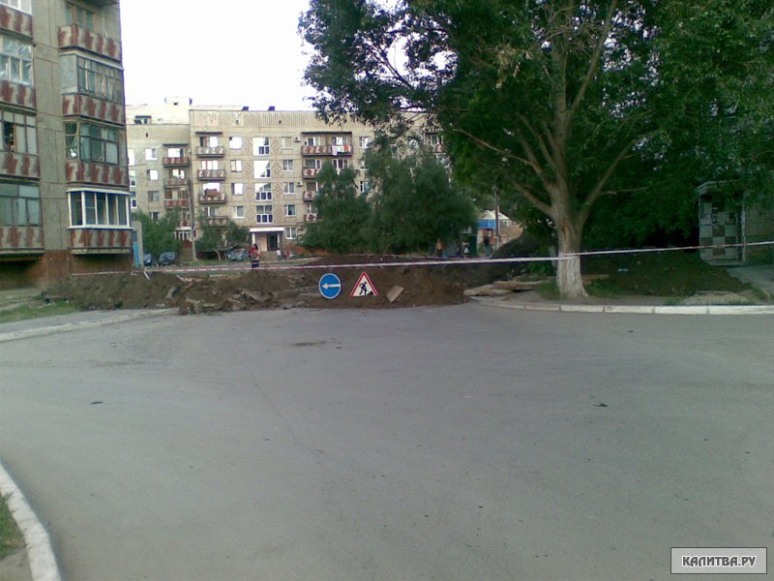
В дождь и в ясную погоду Здесь не ходят пешеходы. Говорит им знак одно:

Slide 17
В дождь и в ясную погоду Здесь не ходят пешеходы. Говорит им знак одно:
Вам ходить запрещено

Slide 18
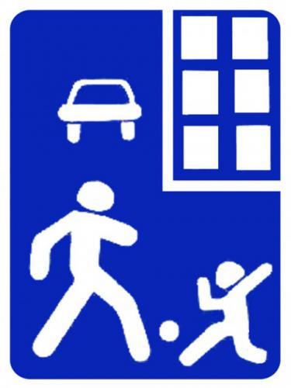
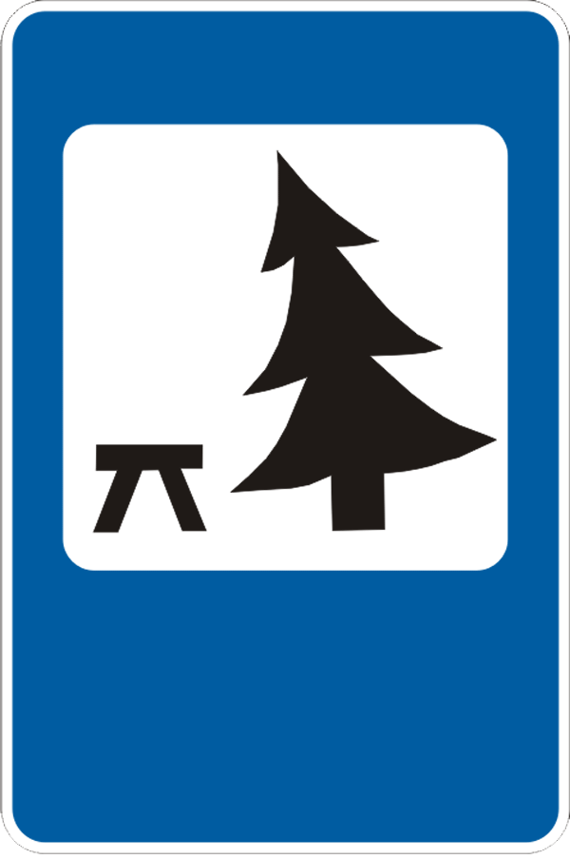
Коли вам нужна еда, То пожалуйте сюда. Эй, шофер, внимание! Скоро………………………….

Slide 19
Коли вам нужна еда, То пожалуйте сюда. Эй, шофер, внимание! Скоро пункт питания!

Slide 20
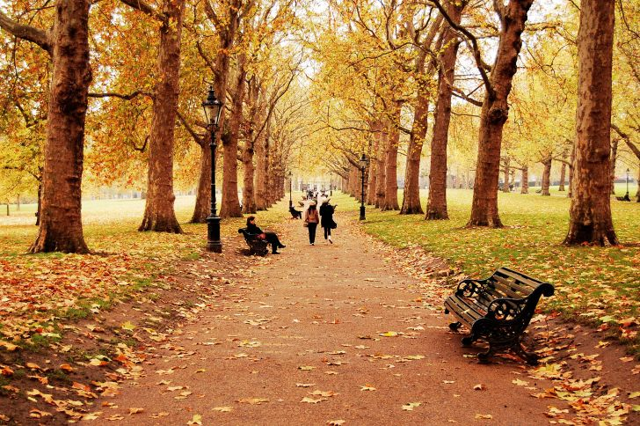
Если вышел на прогулку,
И пройдя по переулку,
Знак увидел ты такой –
Пешеход! Знак это твой!

Slide 21
Если вышел на прогулку,
И пройдя по переулку,
Знак увидел ты такой –
Пешеход! Знак это твой!
Пешеходная дорожка.

Slide 22
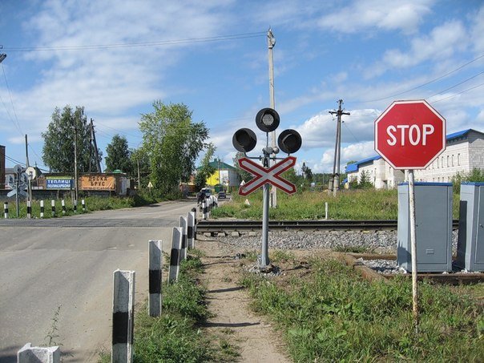
Не один здесь знак, а много:
Здесь железная дорога!
Рельсы, шпалы и пути
С поездами не шути не шути.

Slide 23
Не один здесь знак, а много:
Здесь железная дорога!
Рельсы, шпалы и пути
С поездами не шути не шути.
Железнодорожный
переезд

Slide 24
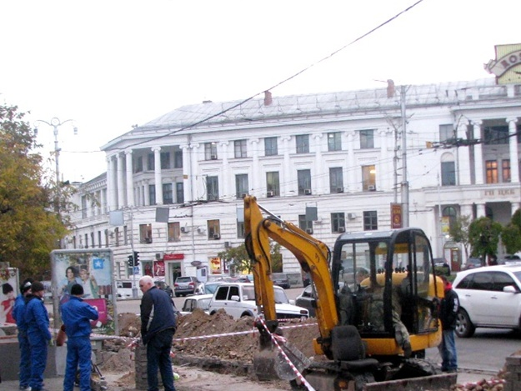
Чинит здесь дорогу кто-то. Скорость сбавить нужно будет, Там ведь на дороге люди.
Дорожные работы

Slide 25
Чинит здесь дорогу кто-то. Скорость сбавить нужно будет, Там ведь на дороге люди.
Дорожные работы

Slide 26
Обгоняй Максим Сережку. Вам никто не помешает – Этот знак все дети знают.

Slide 27
Обгоняй Максим Сережку. Вам никто не помешает – Этот знак все дети знают.
Велосипедная дорожка

Slide 28
Автор стихов. Олеся Емельянова. 2004 г.
http://maminsite.ru/forum/viewtopic.php?p=6775

